Slide 1
第六章 语音识别-系统
原理
模块

Slide 2
原理
问题描述
系统构成
基本任务

Slide 3
原理-问题描述
图例
D$
y
i1
j
iu3
j
iu3
j
iu3
n
ian2
X
sh
ih2
e
er4
yu
ue4
s
an1
sh
ih2
y
i1
h
ao4
D$
D$
yi1
jiu3
jiu3
jiu3
nian2
X
shi2
er4
yue4
san1
shi2
yi1
hao4
D$
一九
九九年
十二月
三十
一号
D$
X
D$
0
Time (s)
3.71401
语音数值序列 转换为 文字序列
波形：120KByte
文字：12Byte
模式识别角度：分类
问题：类别过多，任务性质发生变化

Slide 4
原理-问题描述
图例
ASR定义:对于一段语音信号，找出其最大似然的文字序列

Slide 5
原理-问题描述
图例
ASR定义:对于一段语音信号，找出其最大似然的文字序列
基本思路
  语音信号由（识别）单元序列构成
  若干低层单元可构成高层单元：
  vector -> state -> phone -> syllable -> word -> sentence
  识别:从语音/文字生成图中找到一个最优的路径
Vector
State
Phone
Syllable
Word

Slide 6
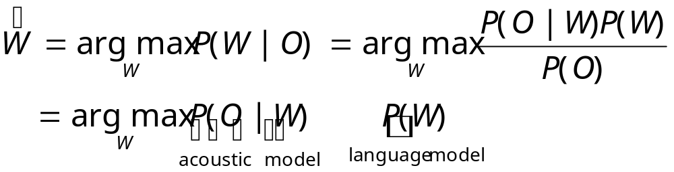
原理-问题描述
图例
ASR定义:对于一段语音信号，找出其最大似然的文字序列
基本思路
数学描述
  O = o₁o₂…o_{T} , 对语音信号短时分析，提取特征向量，形成观察序列
  W = w₁w₂…w_{N} , 转写的文字序列（词串）
  P(O|W)对应于声学模型，发音内容为W时观察序列为O的条件概率
  P(W)对应于语言模型，是发音内容为W的概率
  识别就是解码——最大似然(Maximun-Likelihood)解码

Slide 7
原理-系统构成
声学模型
语音输入
声学前端
识别/解码
文字输出
语言模型
声学前端 – 语音波形到特征向量
声学模型 – 特征向量到注音符号
语言模型 – 注音符号到转写文字
识别/解码 – 搜索最大似然解

Slide 8
原理-基本任务
建模 – 训练
  如何精确地描述（语音信号到转写文字）各层次间的关系
解码 – 搜索
  如何基于给定模型得到对应于观察序列的最大似然文字序列

Slide 9
模块
特征提取
HMM的应用
语言建模
搜索解码

Slide 10
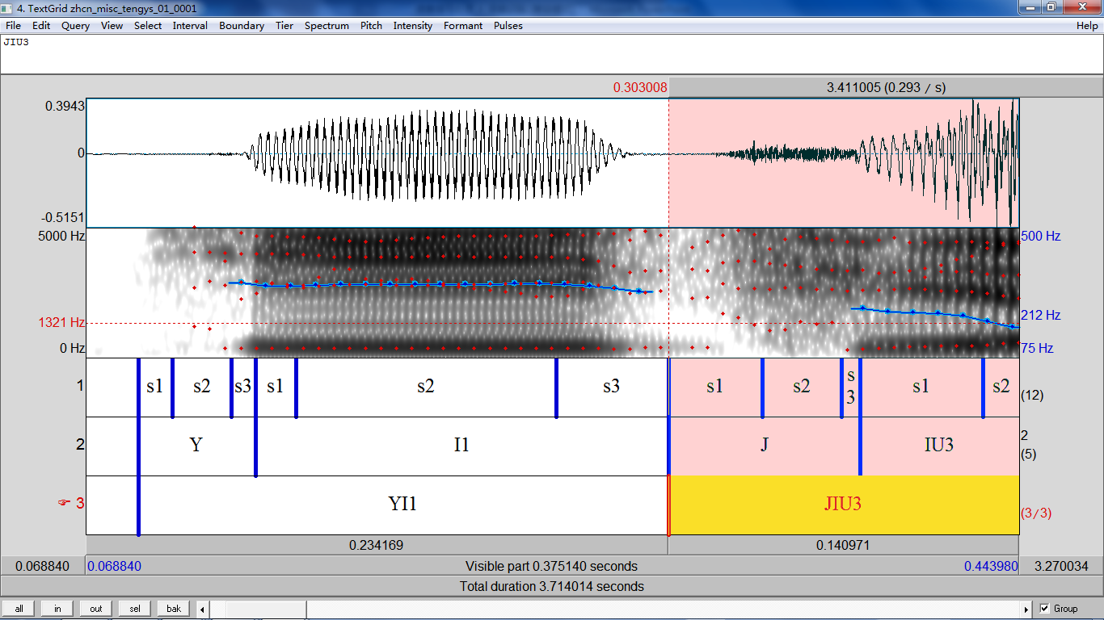
模块-特征提取
任务：简洁、准确地刻画语音信号的声学本质
Vector
speech（1维）
语音数值序列
vector（多维）
特征向量序列

Slide 11
模块-特征提取
任务：简洁、准确地刻画语音信号的声学本质
实例：MFCC

Slide 12

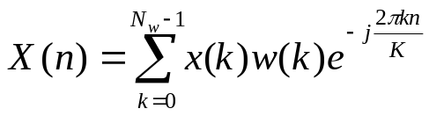

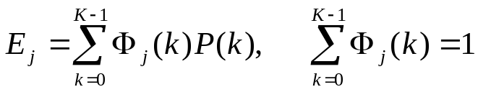

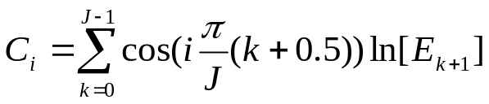
模块-特征提取
任务：简洁、准确地刻画语音信号的声学本质
实例：MFCC
  计算过程
    Pre-emphasis
    FFT
    Power Spectrum
    Band in Mel-scale
    ln[ ]
    Cosine-transform
f

Slide 13
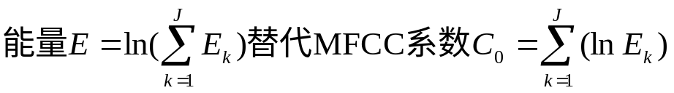
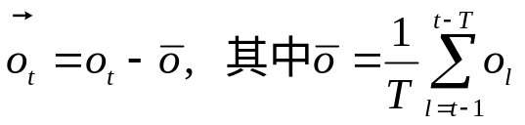
模块-特征提取
任务：简洁、准确地刻画语音信号的声学本质
实例：MFCC
  计算过程
  特别考虑
    Pitch作为特征向量的一维，用于声调语言如汉语
    动态特征MFCC、²MFCC
    动态均值归一化(Running Mean Normalization)

Slide 14
模块-特征提取
任务：简洁、准确地刻画语音信号的声学本质
实例：MFCC
  计算过程
  特别考虑
  其它
    语音增强/降噪: CDCN, LDA

Slide 15
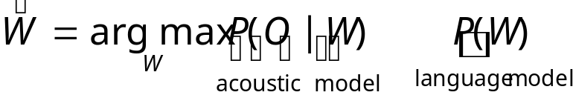
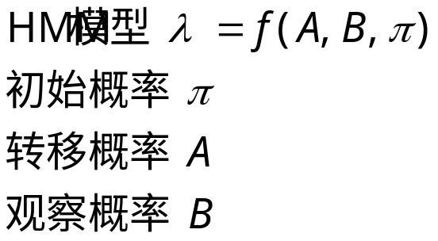
模块- HMM的应用
任务：有效、准确地刻画与注音符号相对应的特征向量序列的时序模式

Slide 16
模块- HMM的应用
任务：有效、准确地刻画与注音符号相对应的特征向量序列的时序模式
实例：自左到右无跳转三状态HMM模型
  模型设置
    每个HMM对应于一个识别（注音符号）单元
    识别单元为 phone 或 semi-syllable, (汉语例：guan3 -> /gu/ + /an3/)
    语境有关的识别单元（context-dependent units）：triphone/diphone
      Rule-based allophone
      Data-driven allophone: Decision Tree
1
2
3

Slide 17
模块- HMM的应用
任务：有效、准确地刻画与注音符号相对应的特征向量序列的时序模式
实例：自左到右无跳转三状态HMM模型
  模型设置
  模型构建
    Speaker-independent model
    Speaker cluster model
    Speaker/Channel adaptive model: MAP, MLLR
1
2
3

Slide 18
模块-语言建模
任务：约束转写文本的搜索空间，使之在词间搭配上合理

Slide 19
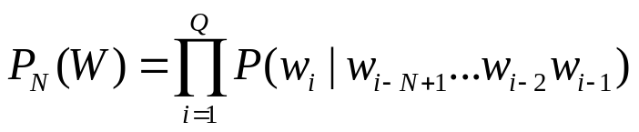
模块-语言建模
任务：约束转写文本的搜索空间，使之在句法/语义上合理
基于N元文法的统计模型
  描述：转写文字以词为单位，构成特定的词序列W，W=w₁w₂…w_{Q}，w_{i}为词表中的一个词，其出现概率为P(W)，则，
  假定概率P(W)只和前面的N-1个词相关，则上式近似为
  通常N小于等于4

Slide 20
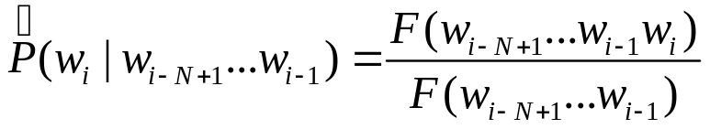
模块-语言建模
任务：约束转写文本的搜索空间，使之在句法/语义上合理
基于N元文法的统计模型
  描述
  计算：对于有限词表，对于任一词w₁，其N元文法概率可利用在语料库中的相对频度进行估计
  训练用语料库，自动分词器（parser）
这条最新推特与特朗普之前推特在语气上有变化，对习主席和中国都表达了尊重。
例
这条 最新 推特 与 特朗普 之前 推特 在 语气 上 有 变化， 对 习主席 和 中国 都 表达 了 尊重 。
分词之后

Slide 21
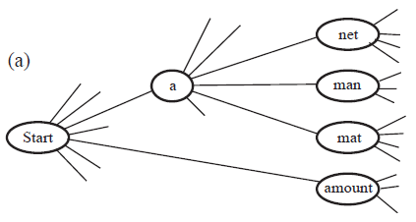
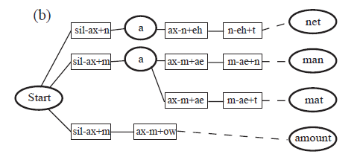
模块-搜索解码
任务：在声学模型与语言模型共同约束的空间，搜索最大似然解
最优搜索：声学模型与语言模型融合，构成有限状态网络-搜索空间，搜索空间巨大。
  要求：准确性、高效率
  算法：
    Viterbi
    A*
    Token Passing

